Slide 1
Eurocrypt 구현 버그 수정
장경배
https://youtu.be/M2M-9twOg3k

Slide 2
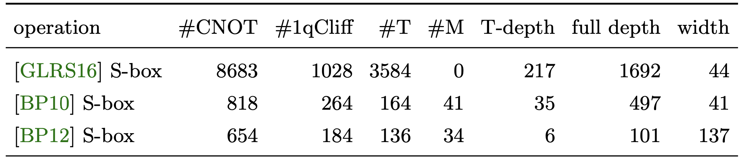
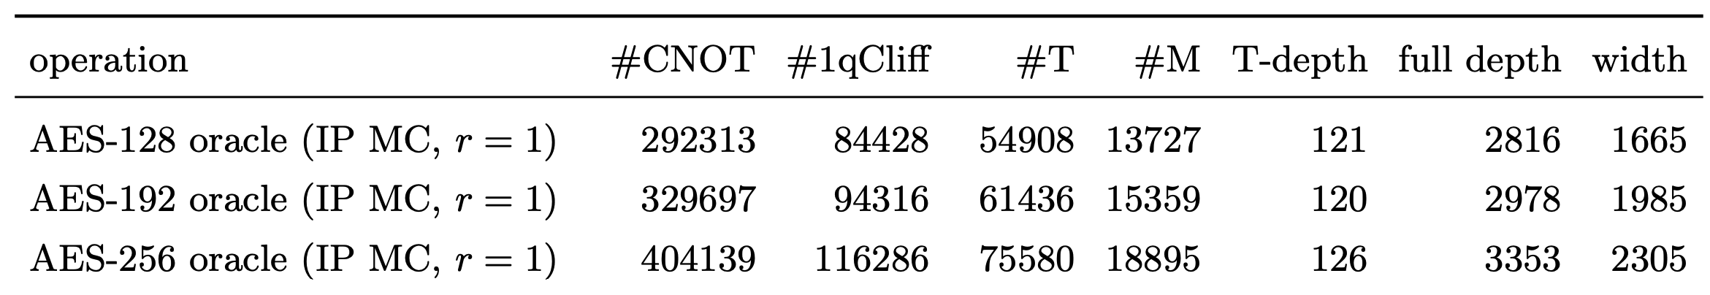
Eurocrypt AES Implementation
Eurocrypt 논문에서 추정한 자원들과 구현 기법, Q# 소스 코드에 대한 분석을 상호 비교
< S-box에 사용되는 양자 자원들(Eurocrypt) >
< AES 양자 회로 oracle 비용 (Eurocrypt) >

Slide 3
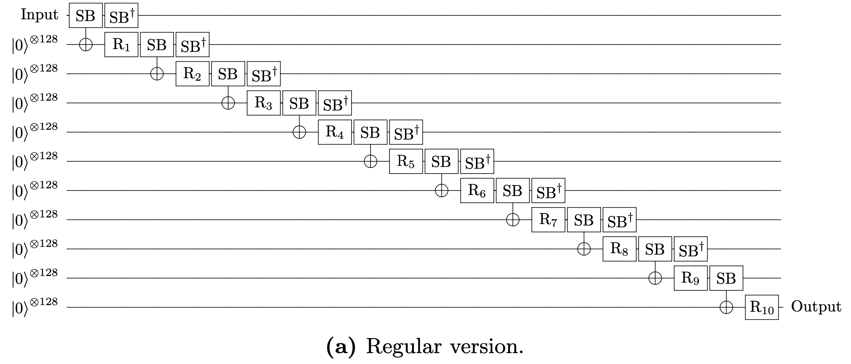
Non-parallelizable SubBytes
Plaintext & Key : 256 Qubits
SubBytes 출력 : 1280 Qubits
SBox Ancilla Qubits : 120 Qubits
현재 까지, 총 1,656 Qubits
SubBytes에 대한 Ancilla Qubits 한 세트만을 사용

Slide 4
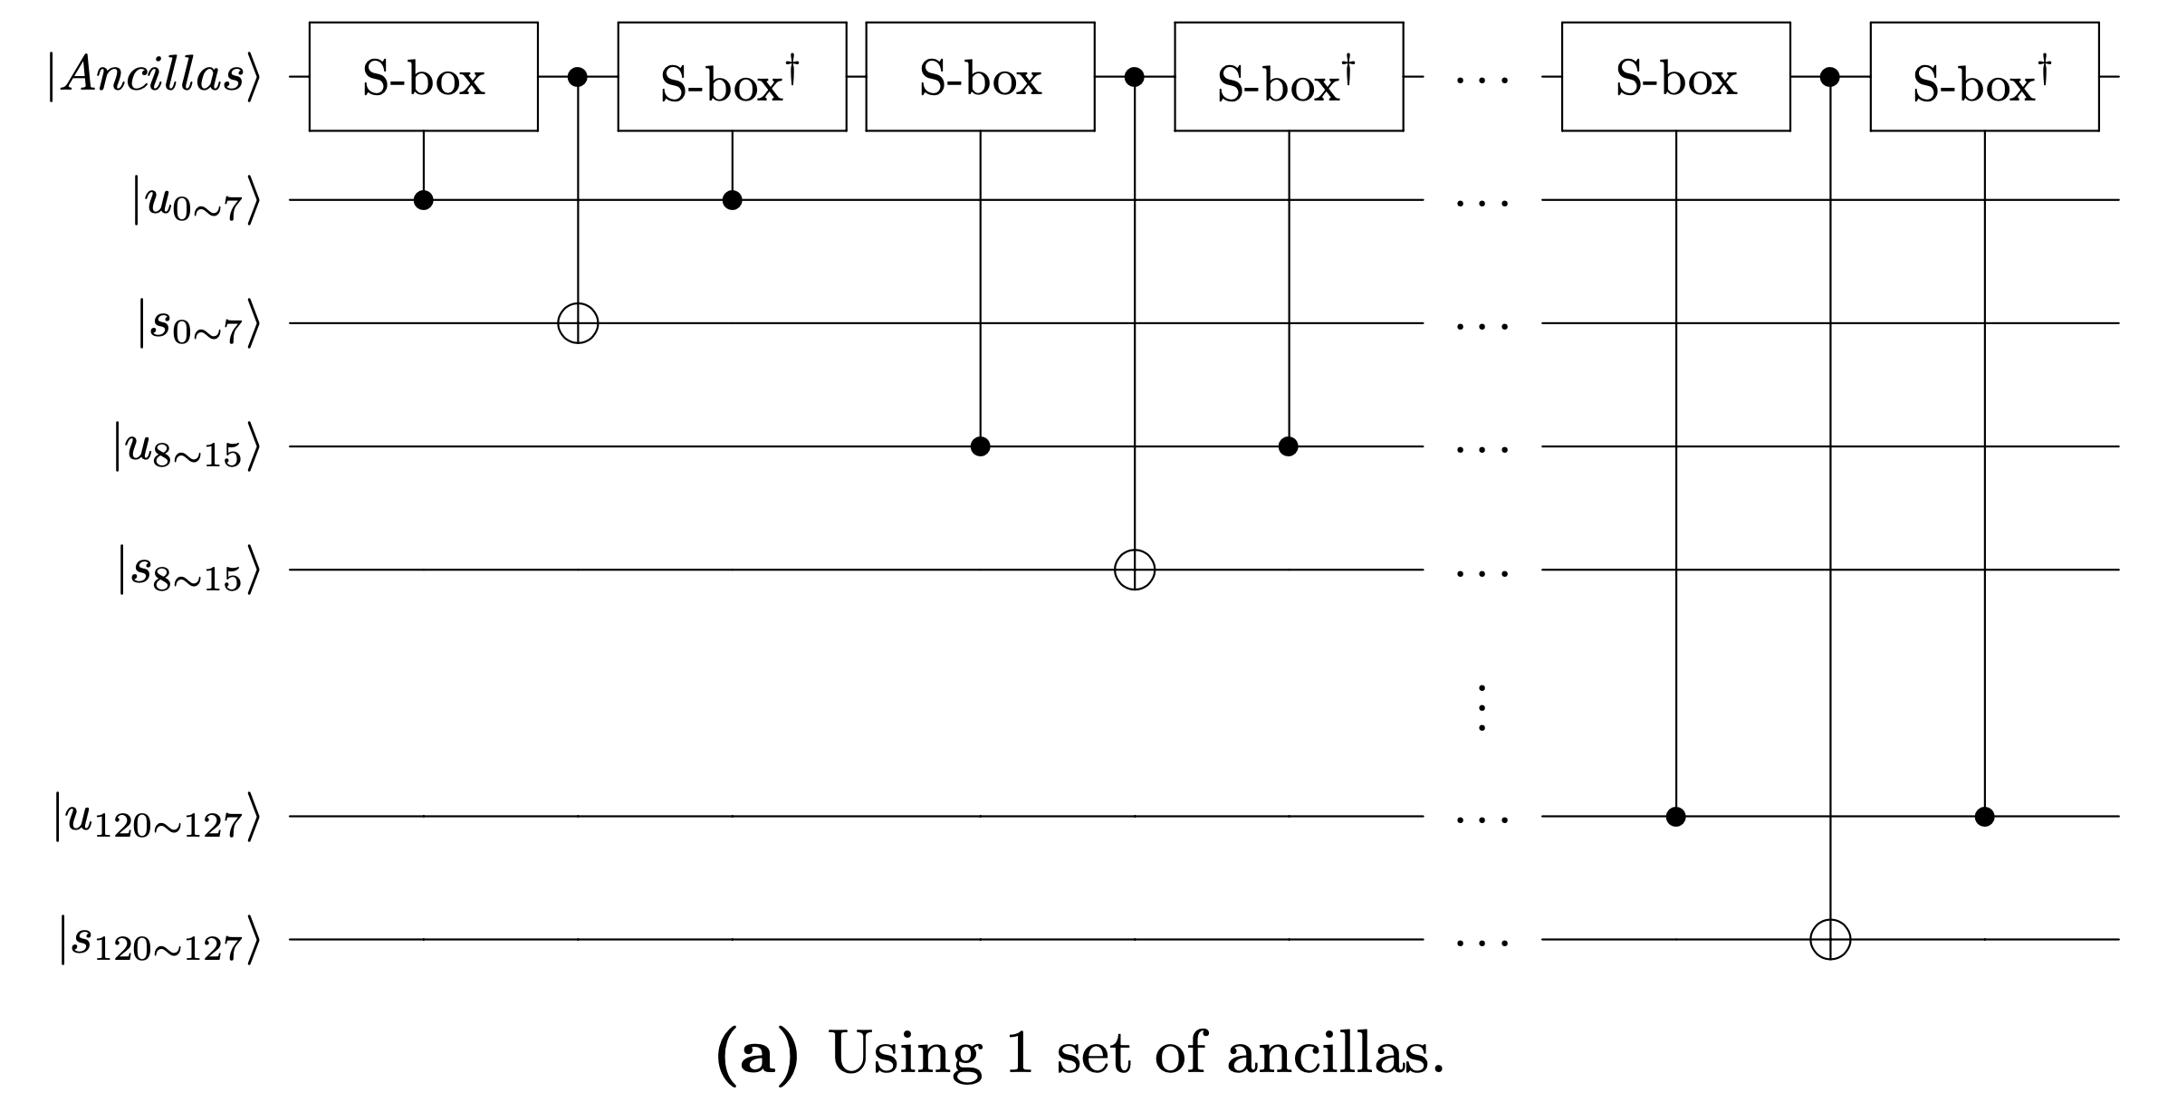
Non-parallelizable SubBytes
하나의 Ancilla 세트(120 Qubits)만을 사용하는 방식의 회로 구조
순차적인 Sbox 실행이 강요되지만, 모든 Sbox들이 병렬로 동작하는 Full Depth가 추정되고 있음.

Slide 5
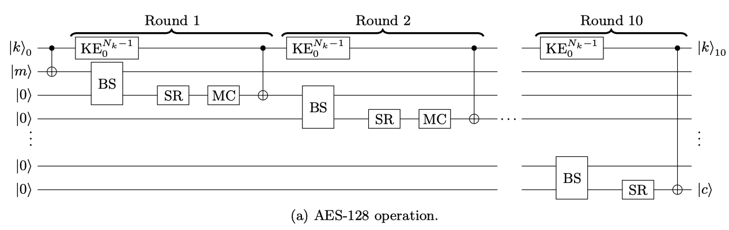
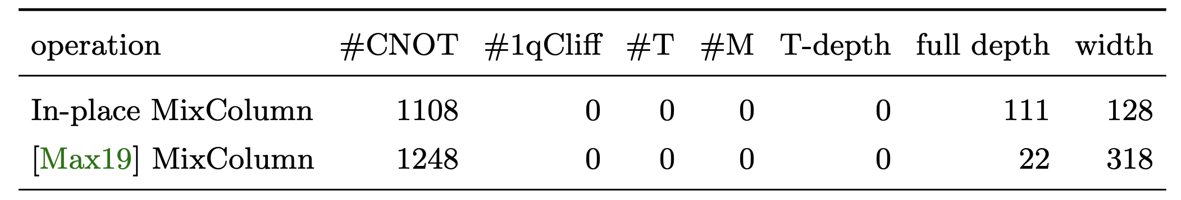
Non-parallelizable SubBytes
2,816
111 X 10 = 1,110
101 X 10 = 1,010

Slide 6
Uninitialized Ancilla Qubits in SubBytes
Ancilla 세트를 초기화 (Clean qubits) 하는 reverse 연산 생략
Ancilla Qubits은 S-box 동작 후, 여전히 output을 생성하는데 계산된 temp 값들을 가지고 있는 상태임
Ancilla 세트를 재사용하기 위해서는, reverse 연산을 수행하여 0 상태의 Qubits으로 만들어주어야 함
Eurocrypt에서는 reverse 연산(Clean Qubits)를 생략하고 Ancilla set을 재사용
reverse 연산을 생략하고 0xffffffff 에 대한 Output을 생성해 본 결과, 0x6a4e6216 생성
첫번째 Sbox를 제외하고 잘못된 Output 생성

Slide 7
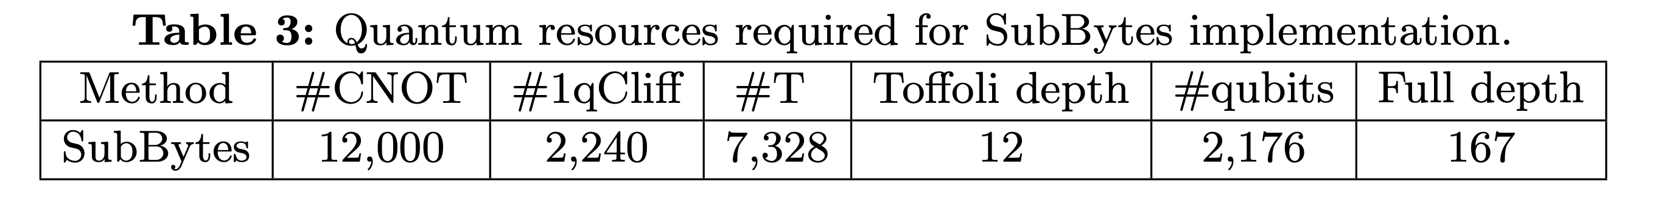
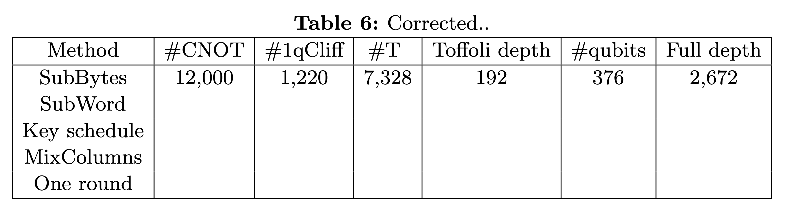
Corrected Report
배치된 Qubits에 따른 올바른 Output를 생성하도록 수정, 이 때의 Depth를 추정
Reverse 연산 추가, 순차적인 Sbox 실행에 대한 Depth를 ProejctQ에서 추정

Slide 8
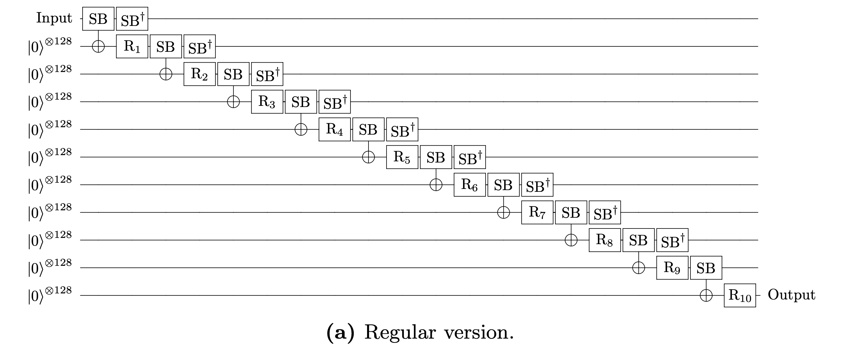
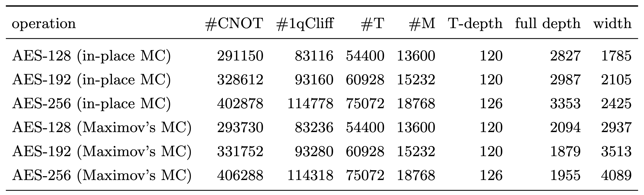
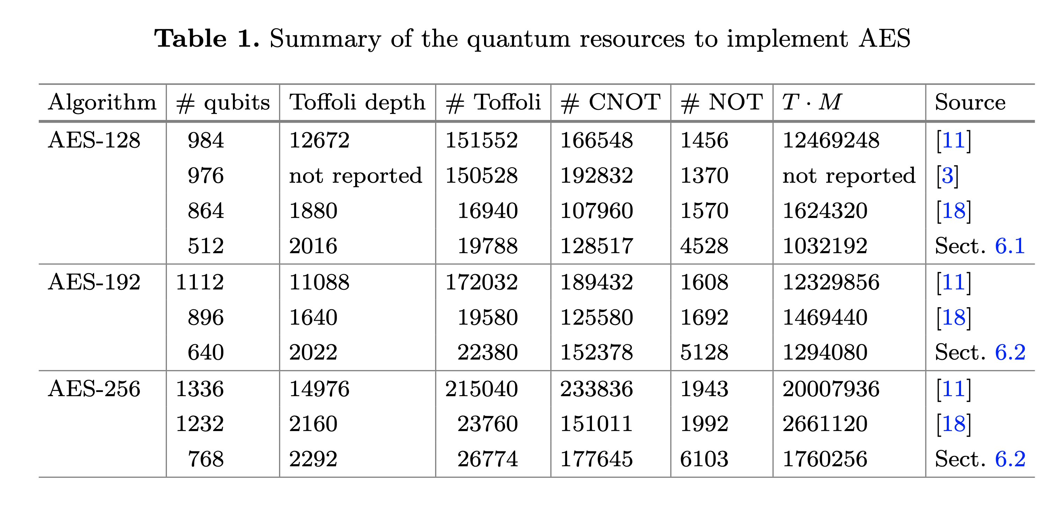
Corrected Report
조금 더 분석해 본 결과, AES Full 회로에 대한 자원 추정이 이상함
병렬화를 감안하고 계산을 해도 이해할 수 없는 depth가 보고됨
AES-192 → (101 x 12 Rounds) x 2 = 2,424
AES-192 → (101 x 14 Rounds) x 2 = 2,828

Slide 9
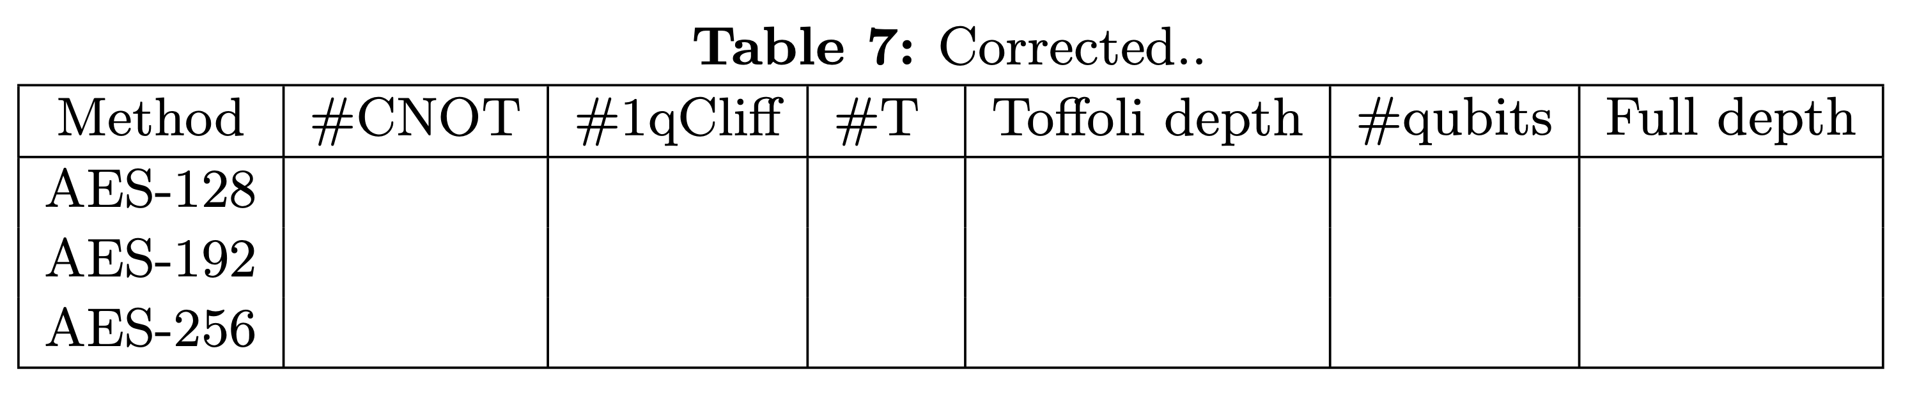
Corrected Report

Slide 10
감사합니다

